Slide 1
مشكلة متنامية في الأردن
كرستينا الشرقاوي/ لين غوشة/ دانيا سرابي

Slide 2
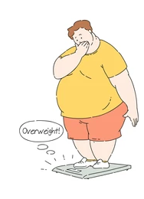
مقدمة:
السمنة مشكلة طبية مقلقة للغاية ، ومع ذلك لا ينزعج معظم الناس بها على الإطلاق ، فالكثير من الناس يعانون من السمنة في هذا العالم ، وعندما يتوفر الكثير من الطعام ، يميل الناس إلى تناول طعام أكثر مما يحتاجه الجسم ، حوالي 2.8 مليون شخص يموت البالغون كل عام بسبب زيادة الوزن أو السمنة ، وأكثر من 70 مليون شخص يعانون من السمنة ، و 99 مليون شخص يعانون من زيادة الوزن في أمريكا وحدها. في جميع أنحاء العالم ، يعاني أكثر من مليار شخص من السمنة - 650 مليون بالغ ، و 340 مليون مراهق ، و 39 مليون طفل ، وفقًا لمنظمة الصحة العالمية.
D

Slide 3
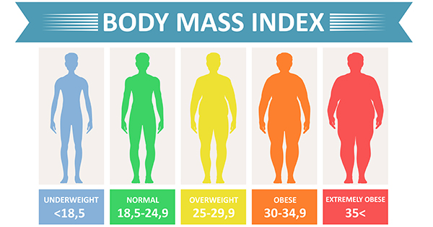
ما هي السمنة؟
توجهنا بهذا السؤال إلى الدكتور إميل معشر المتخصص في علم النفس و أفاد أن بالبداية يمكننا تعريف السمنة على أنها تراكم مفرط أو غير طبيعي للدهون والذي يلحق الضرر بصحة الفرد. تنتج السمنة عن طريق سوء التغذية و علميا هي تعرف 25 أو أكثر على مؤشر كتلة الجسم (BMI) و الذي يُحتسب بناءًا على طول و وزن الشخص. السُّمنة مشكلة متزايدة عند جميع الفئات العمرية حيث ازدادت نسبة السمنة عند الشباب من %4 إلى %18 منذ عام 1975 الى 2016. أصبحت السمنة احدى المشاكل الاجتماعية في عالمنا هذا حيث أنها تؤثر تأثيرا سلبيا على الحياة العملية والدراسية للأشخاص.
C

Slide 4
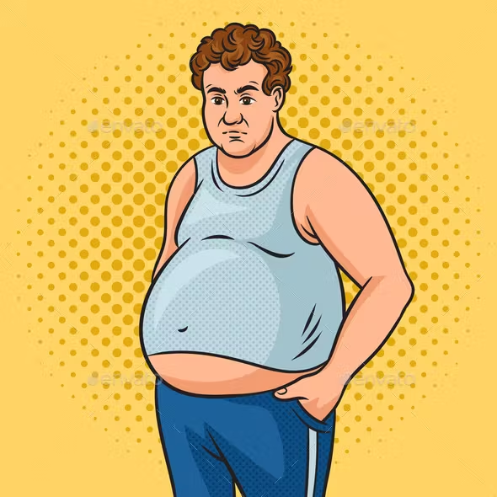
ما أسباب السمنة؟
كما أضاف الدكتور اميل معشر ان هناك العديد من الأسباب السمنة و منها:
الوجبات السريعة
الطعام المقلي
الأطعمة التي تحتوي كميات كبيرة من الكولسترول
العصائر المصنعة
المشروبات الغذائية
الأطعمة الغنية بالكربوهيدرات كالخبز و الأرز
L

Slide 5
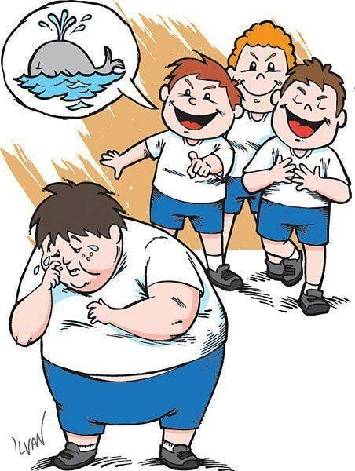
ما المشاكل الاجتماعية التي تسببها السمنة؟
و الان نتوجه بهذا السؤال الى الدكتور حسين الصمام المتخصص في علم الاجتماع و يقول:
يشير التحيز ضد البدانة إلى الافتراض المسبق لخصائص الشخصية المبني على تقييم الشخص بأنه يعاني من زيادة الوزن أو السمنة. والمعروف أيضًا باسم (عار الدهون). يقول الناشطون المدافعون عن البدانة أنه يمكننا رؤية التحيز ضد البدانة في العديد من جوانب المجتمع، ويلوم البعض منهم وسائل الإعلام على انتشار هذه الظاهرة.v
L

Slide 6
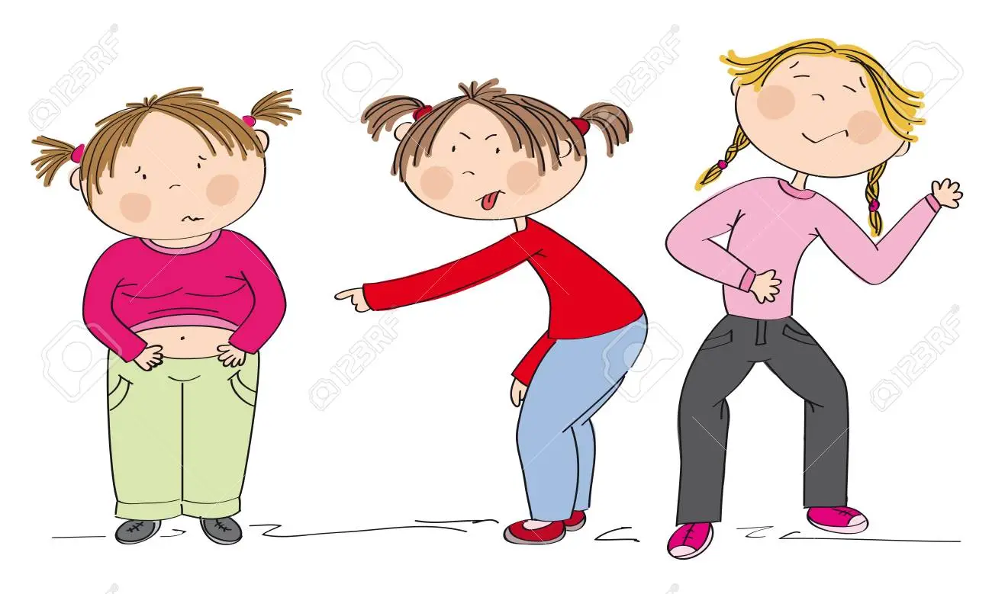
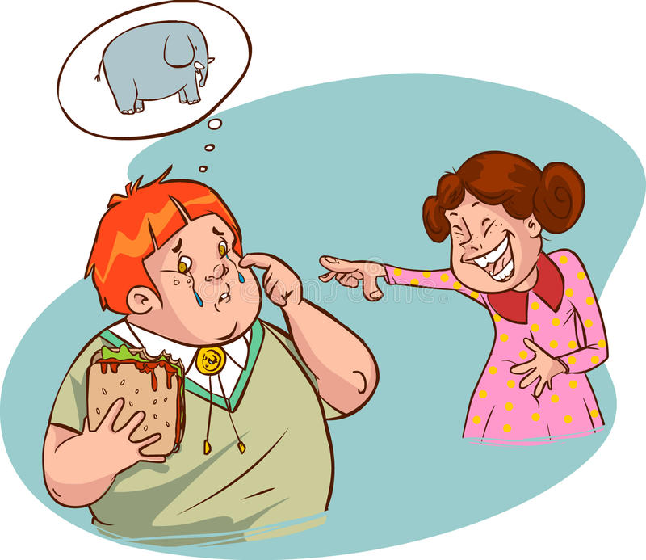
التنمر بسبب السمنة:
يتعرض الكثير من الناس للتنمر بسبب اختلافاتهم. السمنة ليست مشكلة طبية فحسب ، بل يمكن أن تكون أيضًا مشكلة اجتماعية. عندما يتعرض الناس للتنمر لكونهم مختلفين ، فإنهم يشعرون بالخجل ويطور الكثير من الناس أفكارًا انتحارية إذا تعرضوا للتنمر. لا ينبغي أن يحدث التنمر في هذا العالم. يجب أن يفكر الناس قبل أن يقولوا أي شيء قد يؤذي مشاعر شخص آخر.
D

Slide 7
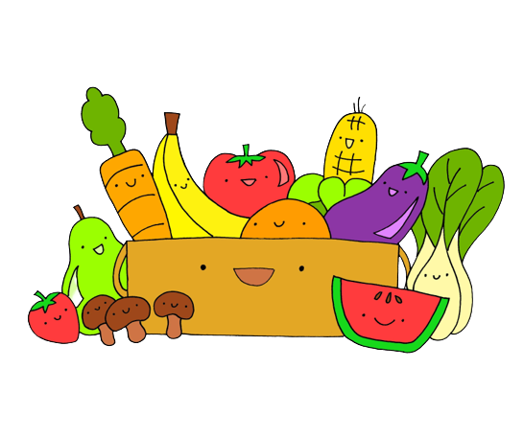
مقابلة عن نمط الحياة الصحية:
و قادني فضولي ان اتعرف عن مجال الإتيكيت فلذلك الآن سنلتقي مع الدكتورة ناتالي، طبيبة عامة. سألتها كيف يمكن للشخص أن يتجنب الوجبات السريعة والاستهلاك الكبير للطعام ، فأخبرتني أن الشخص الذي يعاني من السمنة أو زيادة الوزن يحتاج إلى الحفاظ على نظام غذائي صحي ، وللقيام بذلك ، يحتاج إلى تناول طعام صحي. يحتاجون إلى تناول الكثير من الفواكه والخضروات ، كما أنه إلزامي. أيضًا تجنب السكر والحلويات ، فتجنب السكر يجعل الشخص يفقد شهيته له ، كما أخبرتني أن الناس عادة ما يميلون إلى تناول كميات كثيرة أو بطريقة غير صحية لأنها أسهل من نمط الحياة الصحي.
D

Slide 8
مقابلة مع شخص كان سمين:
الاعلامي: ليس هناك من شخص ينقل الفكرة و كيف كان يشعر الا الشخص الذي عاش تلك التجربة. كيف تجاوزت تلك المرحلة؟
محمد الحسين: لقد كانت من أصعب الأشياء التي فعلتها في حياتي، أهم شيء هو الحافز و إجبار نفسك أن تكمل في الأيام التي تريد أن ترجع الى العادات السيئة السابقة. لقد تجاوزت تلك المرحلة في حياتي عن طريق اتباع نمط غذائي صحي و الالتزام بالتمارين الرياضية يوميا.
C

Slide 9
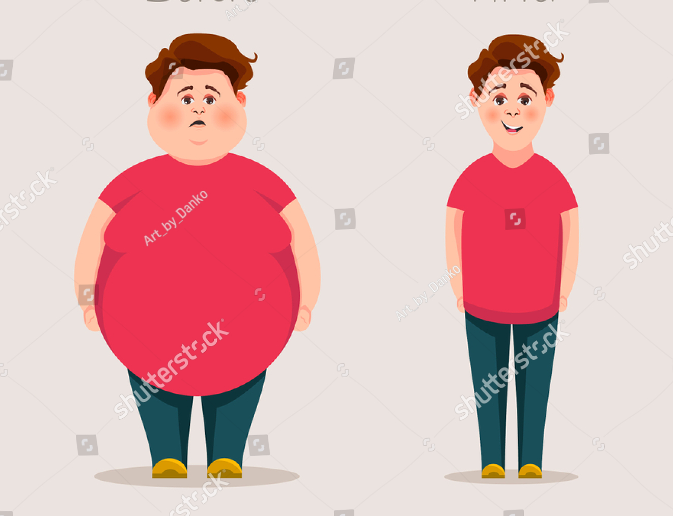
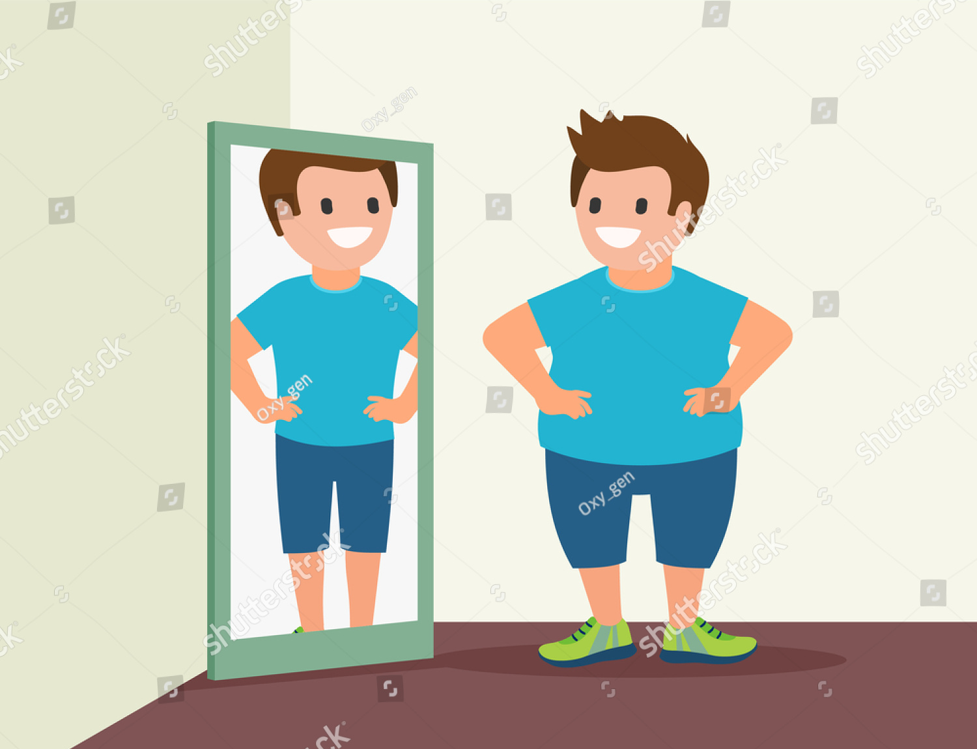
مقابلة مع شخص كان سمين:
الاعلامي: و الآن نتوجه بالسؤال الثاني قارن بين شعورك الان و الفترة الماضية
محمد بالحسين: بالبداية كانت ثقتي بنفسي معدومة و كنت اخجل من مظهري واتجنب الخروج من المنزل والاختلاط مع الناس و عندما كنت أفعل أي جهد بدني قلل كمثل طلوع الدرج أو اللعب مع اولادي بالكرة كنت اتعب كثيرا اما الان فان ثقتي بنفسي تحسنت كثيرا و كونت الكثير من العلاقات الاجتماعية و تحسنت حياتي و صحتي الى الافضل.
C

Slide 10
رسالة من شخص كان سمين:
الاعلامي: و في النهاية طلبنا من محمد الحسين أن يوجه رسالة لمتابعينا و هذا كان رده:
"أنا أنصح أي شخص يعاني من مشكلة السمنة أن يبدأ اليوم ولا يقوم بتأجيل عمل اليوم الى غد. سوف تكون رحلة صعبة، و لكن النتيجة النهائية سوف تكون تستحق كل هذا العناء. يجب على كل شخص العيش في نمط حياة صحي و يكون في قمة صحته في عمر الشباب لكي يضل قادر على المشي دون مساعدة أحد في شيخوخته."
C

Slide 11
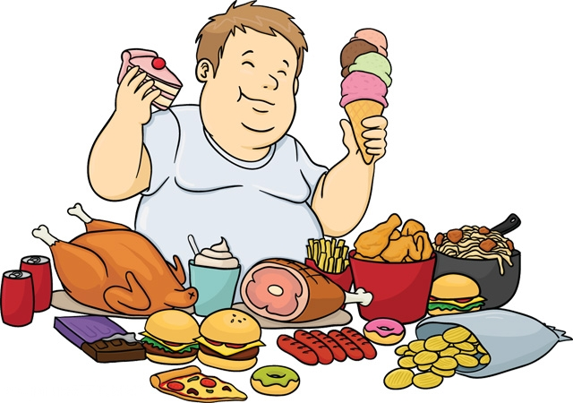
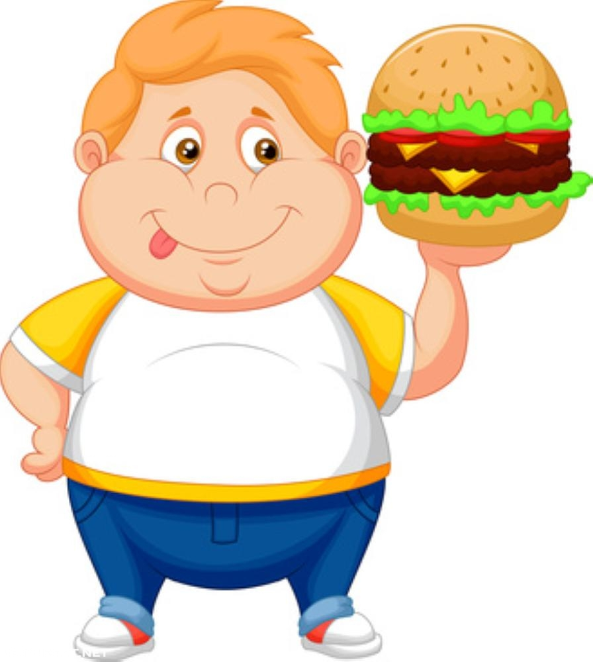
الخاتمة:
لقد أوضحنا في بحثنا عن الموضوع تعريفا مجزيا عن السمنة بوجه عام والتي تلعب دورا هاما في نشأة الكثير من الأمراض التي تنتشر في مجتمعاتنا ولا ندري أن السمنة السبب في تلك الامراض إنها العدو الخفي الذي يحارب الإنسان دوما ويؤثر على حياته تأثيرا حادا وكاد يكون من المعوقات التي توقف الإنسان ولا تجعله يحقق أحلامه كباقي الأفراد
L

Slide 12
المصادر:
https://www.who.int/ar/health-topics/obesity#tab=tab_1
https://www.moh.gov.sa/awarenessplateform/ChronicDisease/Pages/Obesity.aspx
https://ar.wikipedia.org/wiki/

